Slide 1

HCI 4 : Wirtualna Myszka
Tomasz Huczek
Andrzej Jasiński
Akademia Górniczo – Hutnicza
Laboratorium Biocybernetyki

Slide 2
Interfejsy człowiek - komputer
Możliwość sterowania komputerem bez użycia tradycyjnych urządzeń
Nowe typy programów

Slide 3
Wirtualna Myszka
Cel zadania – sterowanie komputerem za pomocą ruchów dłoni
Sposób detekcji – model skóry – algorytm Camshift
Wykrywanie gestów
Generacja poleceń dla systemu operacyjnego (możliwość sterowania wskaźnikiem prędkościowo i położeniowo)

Slide 4
Model skóry
Konwersja z formatu BGR(0) do HSV
Obliczenie prawdopodobieństwa przynależności ręki do tła:
H(L(x,y)) - wartość histogramu dla składowej H piksela
H(Hmax) - maksymalną ilość pikseli o tej samej wartości H

Slide 5
Detekcja i śledzenie dłoni
Obliczenie momentów:
Środek ciężkości i okno poszukiwań:

Slide 6
Detekcja i śledzenie dłoni c.d.
Obliczenie kąta obrotu:

Slide 7
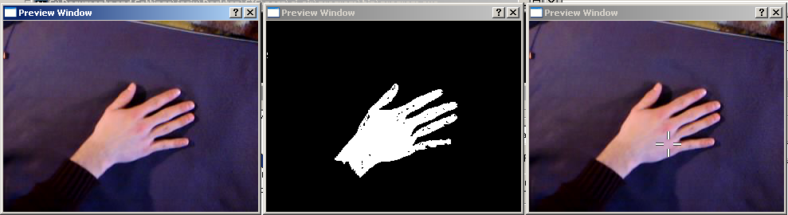
Działanie programu
Kolejne etapy przetwarzania obrazu
  Obliczenie prawdopodobieństw,
  Obliczenie momentów, środka ciężkości, wielkości obiektu oraz obrotu
  Wykrycie gestów
  Generacja poleceń dla OS

Slide 8
Testy i wyniki
Pomiar czasu przemieszczenia wskaźnika i wykonania akcji (kliknięcia)
Test praktycznego zastosowania
Sprawdzenie która z metod sterowania jest lepsza

Slide 9
Testy i wyniki c.d.
Program Kalibrator

Slide 10
Testy i wyniki c.d.
Program Tester

Slide 11
Testy i wyniki c.d.
Przykładowe czasy – program kalibrator, sterowanie prędkościowe:
2203, 5484, 9625 (ms)
Przykładowe czasy – program kalibrator sterowanie położeniowe:
2594, 3484, 3906 (ms)
Dla porównania czasy przeciętnej myszki:
140, 181, 341 (ms)

Slide 12
Testy i wyniki c.d. - wnioski
Trudności w sterowaniu systemem – wymagana większa dokładność
Możliwość stworzenia np. gier śledzących dłonie czy głowę
Panele operatorskie

Slide 13
Cechy programu
Budowa modułowa
Duże możliwości rozwijania programu
Luźny tor przetwarzania
Efektywne działanie

Slide 14
Dziękujemy za uwagę!

